Slide 1

LA SCUOLA, LA SANITÀ, I SERVIZI SOCIALI E L’ADOLESCENZA.
Elisabetta Benedetti
Psicologa Psicoterapeuta
P.F. Prevenzione e Promozione
della Salute nei luoghi di vita e di lavoro
ARS - Regione Marche
Stefano Berti
Sociologo Psicologo Psicoterapeuta
Responsabile Promozione della Salute
Dip. Prevenzione AV 2 - ASUR Marche

Slide 2


Intesa Stato Regioni 13 nov.14
Piano Nazionale della Prevenzione
2014 - 2018
Interventi regionali di attuazione del PNP
DGR 540 del 15 luglio 2015

Slide 3
Piano Nazionale della Prevenzione 2014 - 2018
Macro obiettivi
MO1 | Ridurre il carico prevenibile ed evitabile di morbosità, mortalità e disabilità delle malattie non trasmissibili
MO2 | Prevenire le conseguenze dei disturbi neurosensoriali
MO3 | Promuovere il benessere mentale nei bambini, adolescenti e giovani
MO4 | Prevenire le dipendenze da sostanze
MO5 | Prevenire gli incidenti stradali e ridurre la gravità dei loro esiti
MO6 | Prevenire gli incidenti domestici
MO7 | Prevenire gli infortuni e le malattie professionali
MO8 | Ridurre le esposizioni ambientali potenzialmente dannose per la salute
MO9 | Ridurre la frequenza di infezioni/malattie infettive prioritarie
MO10 | Attuare il Piano Nazionale Integrato dei Controlli per la prevenzione in sicurezza alimentare e sanità pubblica veterinaria

Slide 4
I punti di riferimento
affrontare la prevenzione dei rischi per il cittadino, lungo tutto l’arco della sua vita;
prevenzione in tutte le politiche - intersettorialità - sostenendo la costruzione di RETI sanitarie e non;
coinvolgimento dei PORTATORI di INTERESSE anche attraverso accordi strategici di collaborazione;
valutare, e conseguentemente agire, per ridurre aspetti prioritari di disequità in salute dei cittadini ;
monitorare e valutare in modo sistematico i risultati di processo e di esito della programmazione attuata.

Slide 5
Piano Regionale della Prevenzione 2014-2018
DGR 540/15
Bambini DOP
Ambiente in Salute
1
7
Scuola & Salute
Per un Sistema Vaccinale maturo
Sanità Pubblica
2
Promozione Salute
Tot 24 linee intervento
8
Mi Prendo Cura di Me
Emergenze in Sanità Pubblica
3
9
Salute d’Argento
Veterinaria Sicurezza
Alimentare
Prevenzione randagismo e animali d’affezione nel contesto urbano
4
10
Prevenire è volersi bene
Sicurezza Alimentare
5
11
12 Programmi
Tot.77 Linee Intervento
Lavorare per Vivere
Malattie Infettive trasmissibili
6
12

Slide 6
Obiettivi PRP & PNP
Diminuire il n. delle persone che ……..
Aumentare il n. delle persone che ……..
Aumentare la percezione dei rischi e dei benefici
Aumentare il n. delle persone che ricevono il consiglio di …
Aumentare le competenze degli operatori sanitari, e non sanitari

Slide 7

Scuola & Salute…
10 linee intervento
2.1 I Nodi della Rete
2.2 Life skills
2.3 Peer Education
2.4 Benessere Mentale
2.5 La Giusta Alimentazione
2.6 Ragazzi in Gamba
2.7 Sicuri è Meglio
2.8 Imparare a Portare Soccorso
2.9 Salute e Sicurezza 2.0
2.10 Si può fare: cellulari e UV
FAVORIRE lo sviluppo di abilità sociali e cognitive
AUMENTARE la percezione del rischio
MIGLIORARE le competenze e la consapevolezza
Empowerment: essere in grado di prendersi cura responsabilmente della propria salute

Slide 8

è tutto un programma!
Scuola & Salute …
10 Linee di Intervento
RETE interdisciplinare e intersettoriale
COIVOLGIMENTO Ambiti Territoriali Sociali
SCUOLA committente delle azioni e coordinamento delle azioni
ALLEANZA Consolidare il Protocollo d’ Intesa
SUPPORTO Linee Indirizzo per Promuovere salute a scuola
Buone Pratiche, Evidenza Efficacia , Sostenibilità

Slide 9

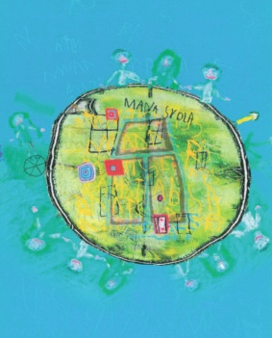




Scuola & Salute…
Protocollo Intesa tra
Regione Marche e USR
Alleanza con l’Istituzione Scolastica
per Educazione alla Salute e Promozione di stili di vita sani in ambito scolastico
31 Maggio 2011
RETE DELLE SCUOLE CHE
PROMUOVONO SALUTE
www.scuolasalutemarche.it
Notes:
Una scuola che promuove salute può essere rappresentata come una scuola che rafforza continuamente la propria capacità di essere un ambiente sano in cui vivere, imparare e lavorare

Slide 10

RETE DELLE SCUOLE CHE PROMUOVONO SALUTE
39 Scuole aderenti
22 Istituti Comprensivi
17 Istituti Superiori
10 Licei
7 istituti Tecnici
Adottare la Carta della Scuola che Promuove Salute
Inserire nel POF e PTOF il piano annuale di attività
Costruire l’alleanza con:
- Area Vasta ASUR
- Ambito Territoriale Sociale
- Ufficio Scolastico di riferimento
..altri Attori
e
Portatori Interesse

Slide 11
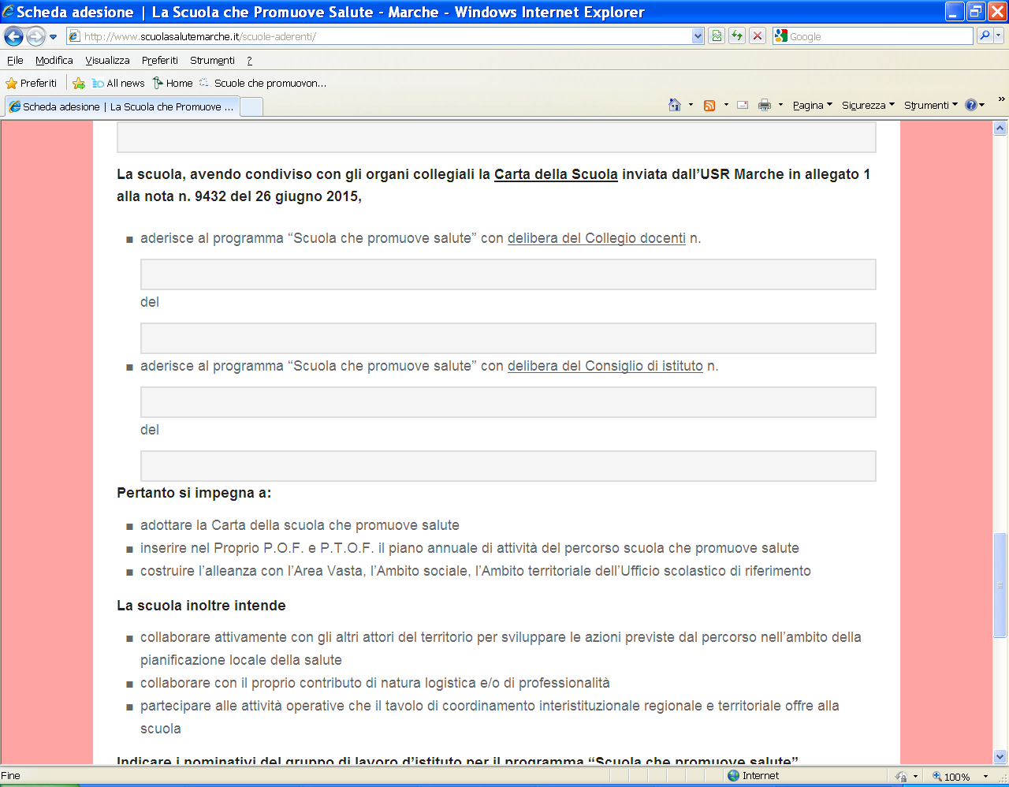

Slide 12
Carta della Scuola che Promuove Salute
promuovere la costruzione di un ambiente sano e sicuro sia fisicamente che socialmente
promuovere la salute attraverso metodologie educative efficaci
modulare la progettazione curriculare in coerenza con la promozione della salute e del benessere psico-fisico
migliorare le politiche scolastiche e le buone pratiche che promuovono salute

Slide 13
Profilo di salute della Scuola
E’ uno strumento di analisi che utilizza un approccio interdisciplinare, sociale e sanitario, attraverso il quale è possibile giungere ad descrivere la realtà della scuola da più punti di vista e con strumenti sia quantitativi che qualitativi;
fornisce informazioni sul contesto ambientale, fisico, organizzativo, relazionale, socioculturale e relazionale;

Slide 14
Profilo di salute della Scuola obiettivi
Ottenere un quadro delle priorità di salute della scuola e della comunità di cui fa parte
Aiutare la scuola a programmare azioni appropriate all’interno dei programmi educativi e di promozione della salute
Identificare aree di collaborazione e alleanza
Lavorare in armonia con i piani locali di promozione della salute
19 profili di salute su 39 scuole

Slide 15
Scuola & Salute…
Scuola, Ambiti Territoriali Sociali e Componente Sanitaria
concorrono a sviluppare le linee d’intervento trasversali
supportano lo sviluppo nella comunità delle Scuole che Promuovono Salute.

